Slide 1
GPU based online noise filtering algorithm in LHASSO-WCDA
黄德智
2017/07/05

Slide 2
报告大纲
介绍LHAASO，LHAASO-WCDA
介绍WCDA的触发率，和数据量
介绍快速遍举法
介绍基于GPU的相关算法
总结

Slide 3
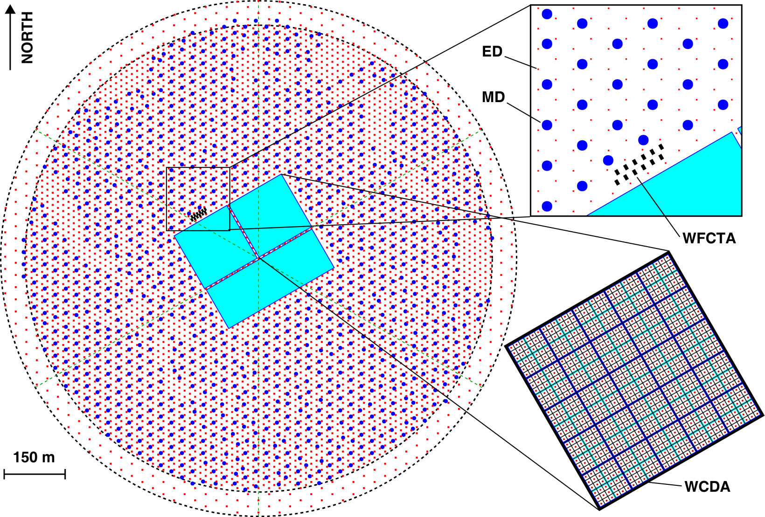
LHAASO
WCDA：
3个水池；
3120个探测单元；
KM2A：
5195EDs；
1171MDs；
WFCTA：
12台望远镜

Slide 4
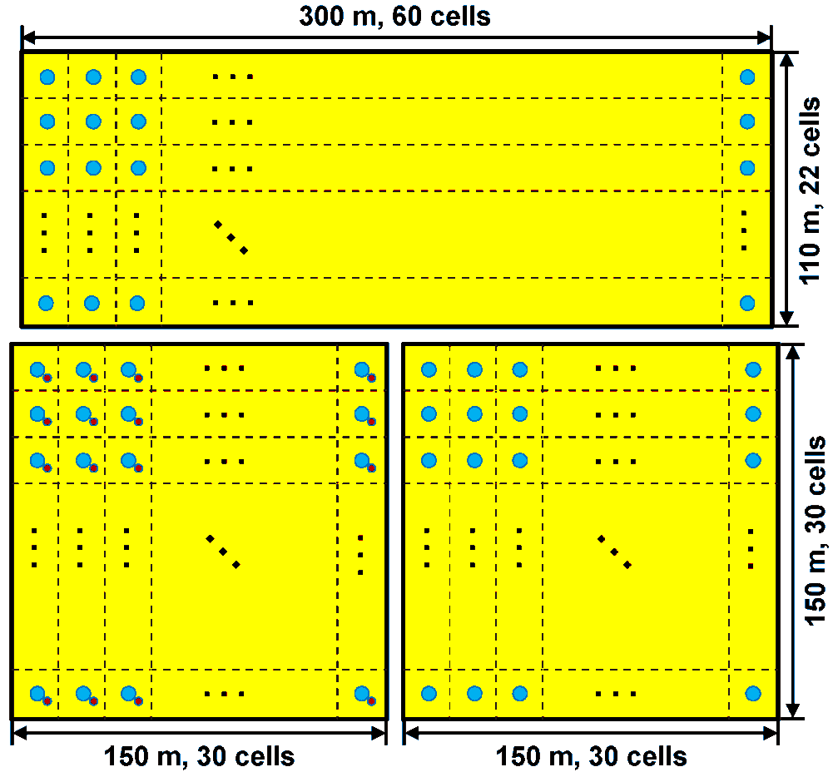
LHAASO-WCDA
LHAASO-WCDA
WCDA：
3个水池；
3120个探测单元；
每个单元用隔光帘分开；
4米的有效水深；
总面积78,000平方米；
350,000吨的净化水。

Slide 5
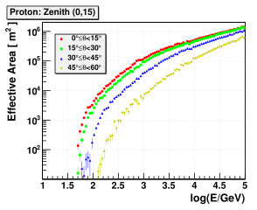
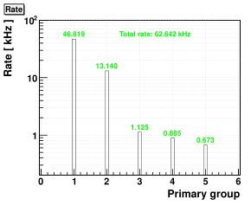
WCDA触发率
LHAASO-WCDA触发率计算：
通过模拟直接计算得到的触发率约为60kHz;
另外一种方法就是通过跟踪Crab数据，对宇宙线背景中26种粒子的有效面积分别进行计算，得到的触发率为：62.6kHz.

Slide 6
WCDA的实验数据量
单路高本底噪声率，给LHAASO-WCDA实验带来了巨大挑战。一方面造成了数据重建的难度，另一方面还造成了数据传输和存储的瓶颈。
通过电子学输出得到hit的数据量大小为128bit/hit;
其中包括了hit的头信息，通道号，电荷，时间，标识符号等；
$\frac{128bit}{hit}×3120hit×35kHz=14Gbps$, 每年约55Pb的数据量；
经过分天区触发后考虑2000ns的触发窗口，平均噪声218个，根据模拟来自簇射真实信号平均数为70个，由此得到：
$\frac{128bit}{hit}×\left(218+70\right)×63kHz=2.3Gbps$, 每年近10PB的数据量。

Slide 7
快速遍举法
LHAASO-WCDA数据处理的挑战：
经过分天区触发后，WCDA任然可以达到每年近10PB的数据量。如果把这些数据全部存储下来，花费是非常巨大的同时，要把这么大的数据从海子山的站点传输回北京的计算中心其传输的通信线路的租金也超出了实验的预算。
同时考虑到LHAASO-WCDA很高的噪声率WCDA需要发展一套技术方法来实现在线压缩数据量，同时减小高噪声率对数据分析带来的影响。

Slide 8
快速遍举法
经过细致研究，WCDA发展了一套被称为快速遍举法的全新方法，可以在线对原始实验数据进行预处理，完成对大部分噪声信号的过滤。下面我们对快速遍举法进行简单介绍。
WCDA快速遍举法：
可是天区分为很多等立体角的单元，每个单元代表一个特定的方向；
对任意一个探测到的事例，对每个天区代表的方向进行遍历，把着火探测器的位置和时间转换到垂直于此天区方向为z轴的一个坐标系上；

Slide 9
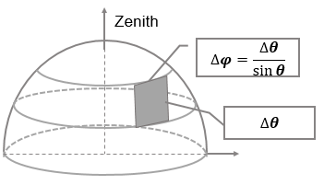
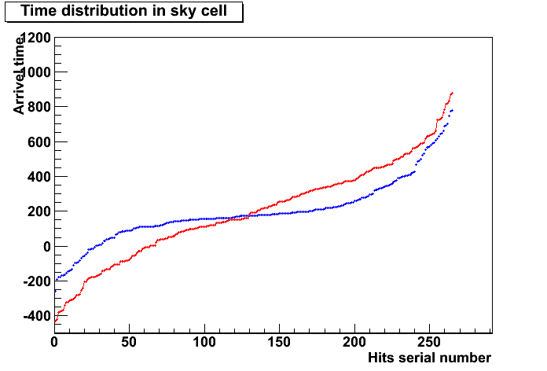
快速遍举法
WCDA快速遍举法：
在此坐标系下计算着火时间排序后平台区域的宽度，此宽度由时间基本保持不变的着火点的个数来衡量。
原则上越靠近准确簇射方向，平台区域就会越大。通过整个天区的遍历我们就可以找到最可几的天区位置。
天区分区示意图

Slide 10
GPU的应用
WCDA快速遍举法：
通过对快速遍举法的调试我们发现程序运行的绝大部分时间都用在了对每个天区时间信号的排序上，所以要进一步优化程序最容易想到的就是对天区进行并行；
进一步的需求：
同时为了提高WCDA对瞬态源的监测能力，我们也需要进一步提高程序的运行效率。
所以我们考虑到把最耗费时间的部分让GPU来承担，加快程序的运行时间，同时减小在站集群的建设规模。

Slide 11
GPU排序算法的研究
排序算法选择：
在CPU运行的程序中，我们使用了root的Tmath sort，一种基于快速排序的排序算法。
快速排序一直以低的时间复制度作为很多程序的首选，基于Nvidia的CUDA技术的优化，快速排序得以在GPU上实现。
GPU快速排序：
首先我们定义一个最大的递归深度为32，当超过这个深度时数组已经被划分为很小的部分，为了提高效率当到达这个深度或者需要排序的个数小于16个时采用简单的选择排序完成最后的排序，而其他时候则像传统的快速排序，选择一个值把比它大的与比它小的放在它两边，然后对分好的两面继续调用快速排序。

Slide 12
GPU排序算法的研究
天区并行的实现：
首先我们在kernel上完成坐标的转换；
然后有多少个天区我们就分为多少个线程；
每个线程启用快速排序进行运算；
将结果传回CPU进行后续的数据的筛选。
结果分析：
天区的个数我们划分为数千个；
同时我们全阵列一共有3120个探测器单元；
加上数据传输的延迟，对数千个小数组的排序并不能显示出GPU在处理数据方面的优势。

Slide 13
GPU排序算法的研究
算法的改进：
首先对I/O的优化；
其次对排序算法的优化。
I/O优化：
如果我们所有的探测单元全部着火，则有3120个时间信号需要排序；
对于48kb每个线程块的shared memory来说我们完全可以把需要排序的时间信号放进shared memory中，以减少内存访问的时间。

Slide 14
GPU排序算法的研究
排序算法：
在GPU上使用快排主要是针对很长的数组进行排序；
所以我们考虑首先排序简单话；
其次数组划分更细。
优化后的方法：
首先我们有多少个天区就启用多少的线程块；
把每个天区对应的时间序列放在线程块的shared memory中；
按照hits数/20把数组进一步细分，让线程块内部的每个线程负责20个元素的排序；
由于20个元素是一个非常小的元素我们采用插入排序完成最后的排序过程。

Slide 15
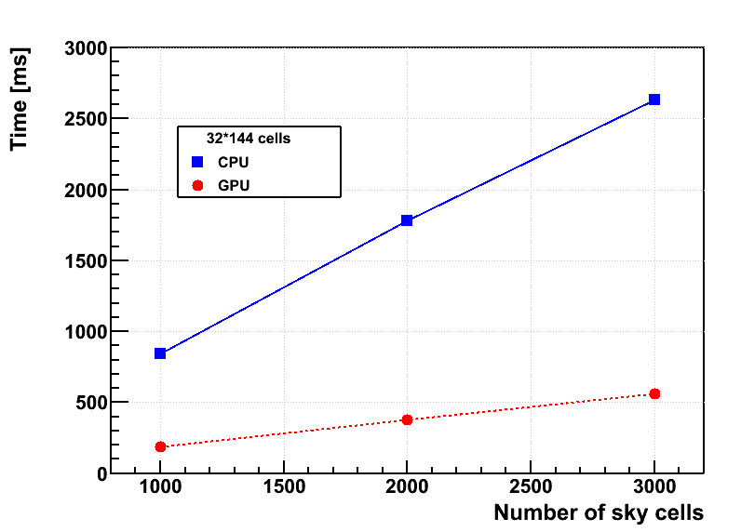
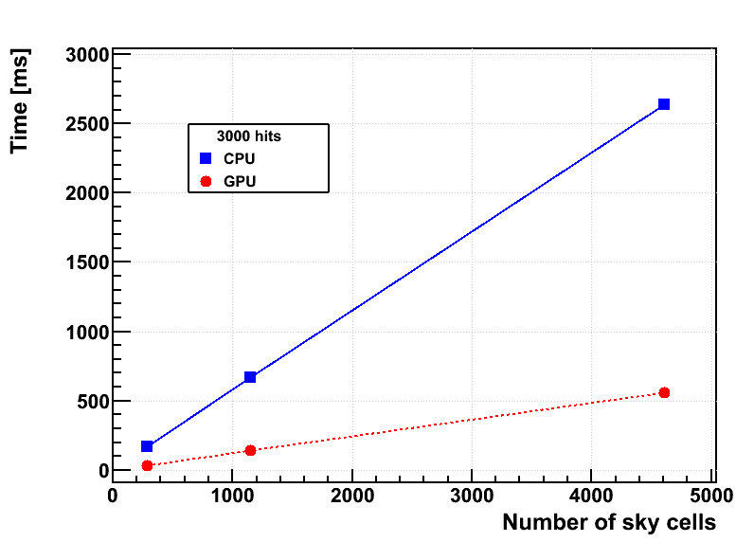
GPU排序算法的研究
结果对比：
经过初步测试，我们采用了i7 6700的CPU和Tesla K40c分别测试了CPU和GPU的运行速率。
固定天区个数，不同探测器着火
固定hits数，采用不同天区划分

Slide 16
总结：
通过GPU的使用改善了快速遍举法中CPU运行最耗时部分程序的效率；
通过后续工作希望能提高WCDA对瞬态源的检测能力；
希望GPU能够在更多方面发挥出它的优势。

Slide 17
谢谢！！

